Slide 1
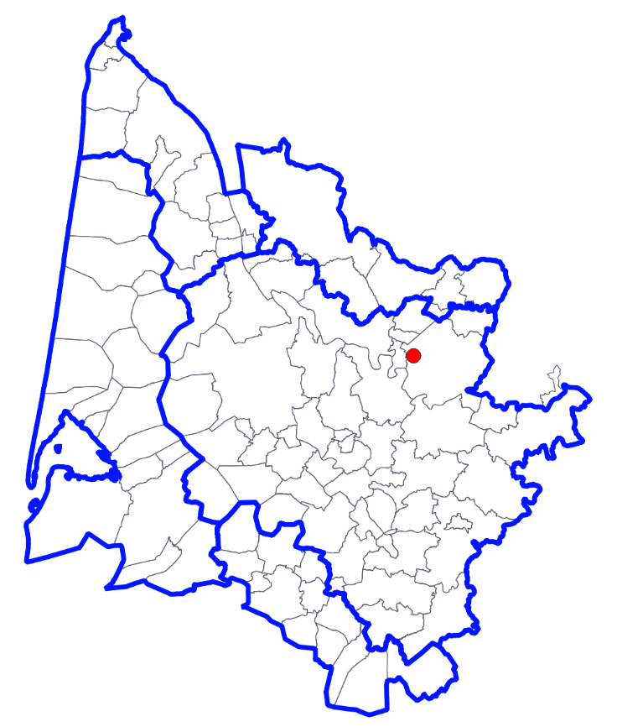
Château Cheval Blanc
Avis de principe
Régularisation d’un forage à l'Eocène centre
Pétitionnaire : Château Cheval Blanc
Projet : réhabilitation et régularisation
d’un forage à l'Eocène
Demande : avis de principe sollicité par
le pétitionnaire le 10 février 2020
Pièces examinées : Note technique
Unité de gestion : Eocène Centre
Contexte :
Projet de réhabilitation du forage existant (1966)
Avis d’incompatibilité en 2012
Modifications du projet de réhabilitation pour un nouvel examen par la CLE
Alternative : alimentation par le réseau d’eau potable (Eocène)
1

Slide 2
2012 | 2020
Considérations
UG : Eocène centre déficitaire | UG : Eocène centre déficitaire
prépondérance des usages nécessitant de l’eau destinée à la consommation humaine | uniquement des usages nécessitant de l’eau destinée à la consommation humaine
état de l’ouvrage et absence d’amélioration qu’apporterait la réhabilitation proposée (Tubage PVC) | nouveau programme de réhabilitation, nouvelle lecture de l’état de l’ouvrage (Tubage inox)
Réserves émises
optimisation des usages (arrosage) | arrosage assuré par des eaux superficielles optimisation des usages (compteurs, matériel hydro-économes, protocole, etc.)
21 m³/h 5 000 m³/an | 7,5 m³/h (60 m³/h en pointe) 950 m³/an (forage domestique)
Avis
l’utilisation de l’ouvrage à concurrence de 5 000 m³/an peut être jugée compatible | utilisation a fortiori compatible (usage optimisé et volume moindre)
la réhabilitation ne garantit pas l’isolation des différentes nappes, elle est jugée incompatible | le nouveau programme de réhabilitation assure une meilleure isolation des nappes
Recommandations
réaliser un ouvrage neuf et reboucher l’existant dans les règles de l’art | réhabilitation modifiée
limiter son autorisation de prélèvement à moins de 8 m³/h | 7,5 m³/h et 950 m³/an
Château Cheval Blanc
Avis de principe
Régularisation d’un forage à l'Eocène centre
2

Slide 3
Château Cheval Blanc
Avis de principe
Régularisation d’un forage à l'Eocène centre
Proposition d’avis :
Considérant :
l’unité de gestion concernée, à savoir l’Eocène centre déficitaire ;
les modifications du programme de réhabilitation, des volumes sollicités et des usages en comparaison au projet examiné par la CLE en 2012 ;
l’usage prévu, à savoir uniquement des usages nécessitant une qualité d’eau destinée à la consommation humaine ;
l’optimisation des usages ;
l’absence de ressources alternatives répondant aux exigences et accessible dans des conditions techniques, économiques, sanitaires acceptables ;
la pré-existence de l'ouvrage ;
la réhabilitation de l'ouvrage et son utilisation, dans la limite des volumes sollicités, pour les usages envisagés sont jugées compatibles avec le SAGE Nappes profondes de Gironde.
3

